Slide 1
Themasessie Werkgeversdienstverlening
Wat doen we lokaal ( gemeente), wat regionaal ( RSD) en wat bovenregionaal ( arbeidsmarktregio)?
Hoe is het matchingsproces ingericht/ Datagedreven werken.
Hoe wordt de menselijke maat/maatwerk toegepast?

Slide 2
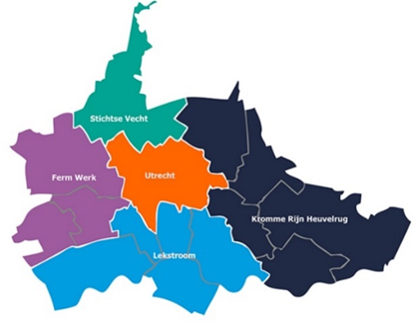
Lokaal/regionaal/Bovenregionaal

Slide 3
Voorbeelden:
Leerwerkloket/Sectoraanpak ( zorg/techniek/logistiek),
instrumenten harmonisering, Regionale
Aanpak Jeugdwerkloosheid.​
​
Informatie Bijeenkomst Figi Oekraïne/ Ik zorg shop
/SROI/ projecten op de rol​
​Lokaal initiatief (Lokini)
Samen in Zeist /Augias​

Slide 4
Matchingsproces /data gedreven werken.
Competensys ons Diagnose en Matching systeem;
Sprint methodiek;
Menukaart;

Slide 5
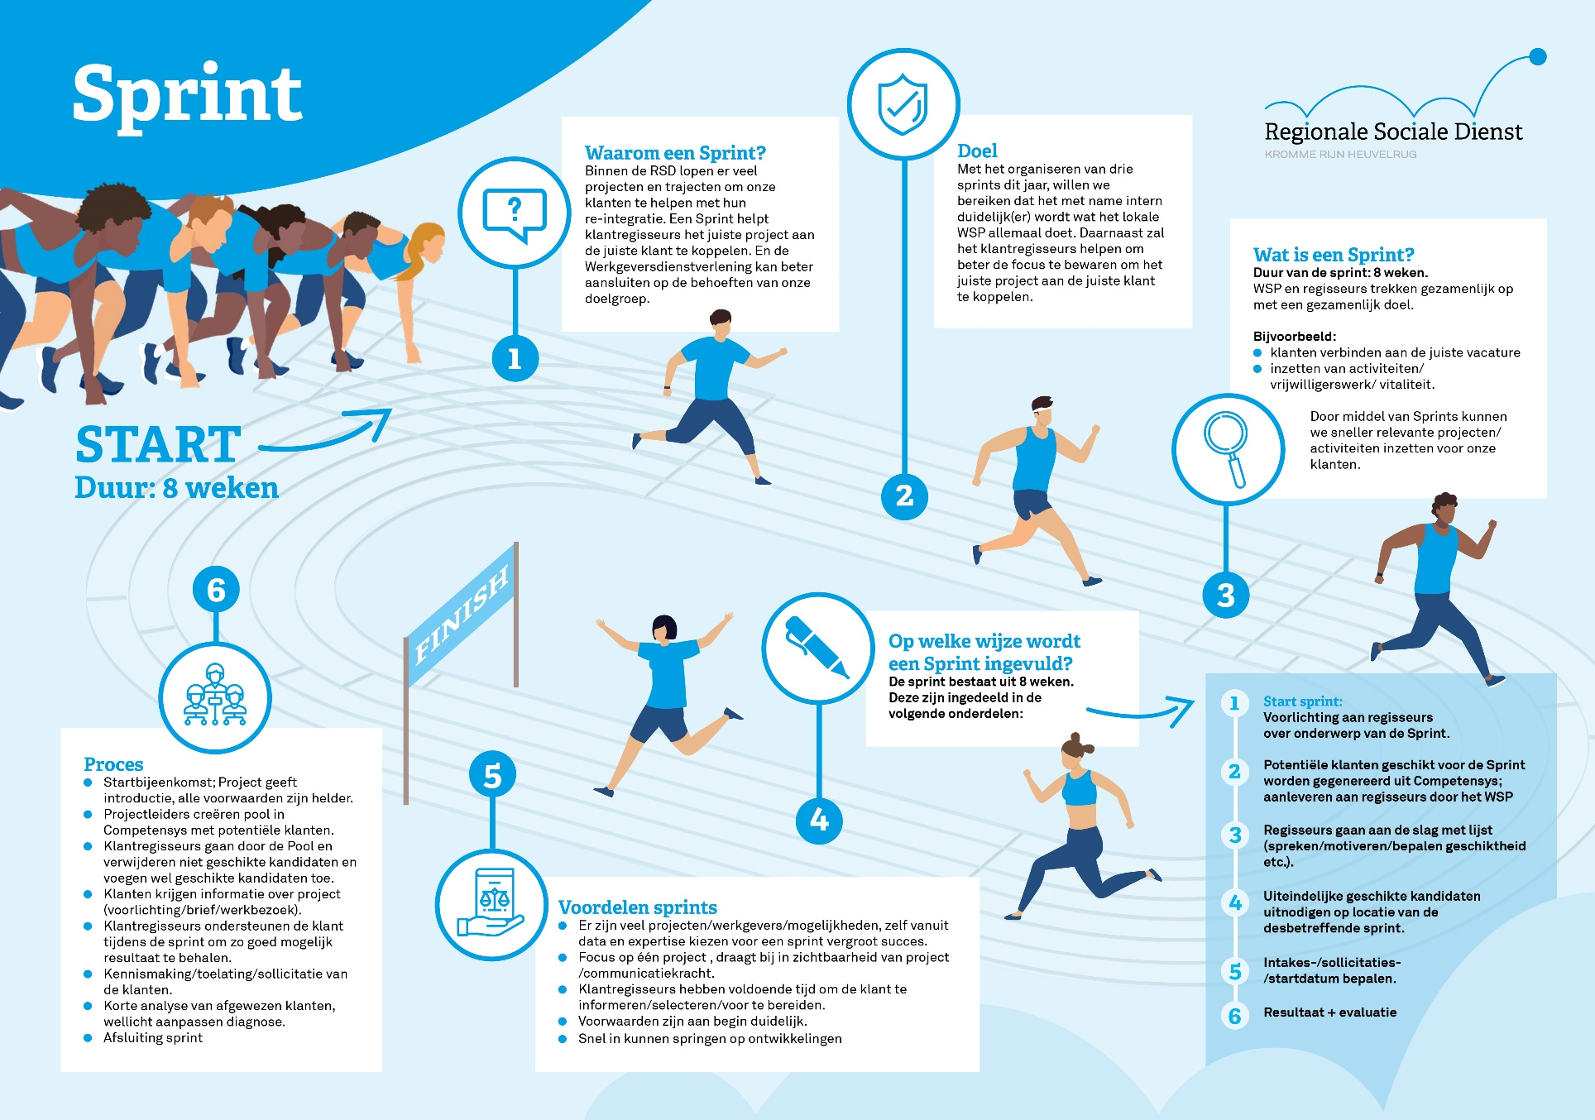
Praatplaat Sprint invoegen

Slide 6
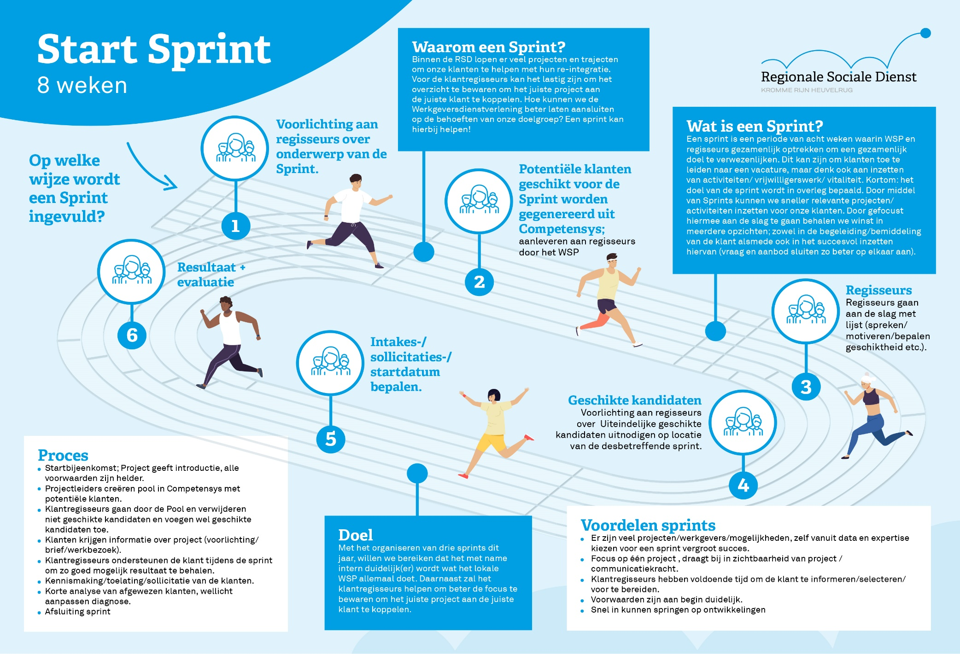
Praatplaat Sprint invoegen
Kopie op tafel van adviesrapportage ( datagedreven werken.

